Slide 1
Webinar Duurzame Mobiliteit 5 oktober 2022 Thomas Koorn

Slide 2
Welkom
Programma:
19.30 – 19.40 Welkom
19.40 – 20.10 Duurzame mobiliteit door Thomas Koorn (VNG)
20.10 – 20.30 Interview met Emma van Bree, raadslid Leiden
20.30 – 20.45 Vragen deelnemers
20.45 – 21.00 Tips en afsluiting
Notes:
Onderdelen:​
- Toelichting doel introductiecursus ​
- Interactief kennismakingsonderdeel (afhankelijk van aantal deelnemers)

Slide 3
Waarom een inwerkprogramma door VNG en NPRES
Ondersteunen van gemeenteraadsleden bij de invulling van hun rol bij de energietransitie.
Sterkere rol bij de RES en betrokkenheid met de energietransitie vergroten.
Actuele informatie en beantwoorden vragen

Slide 4
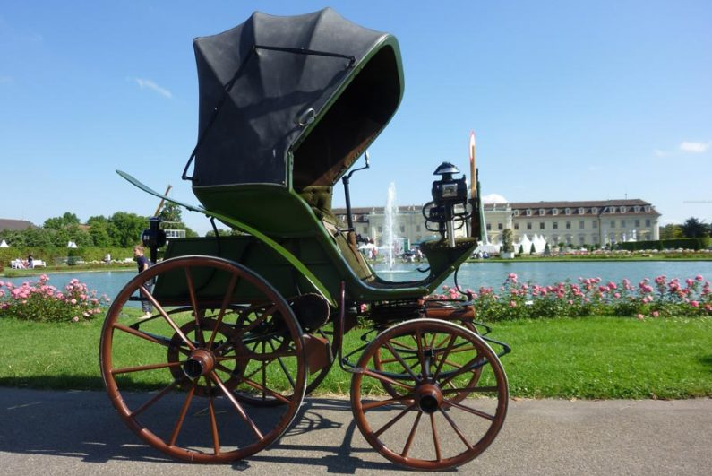
Duurzame Mobiliteit
Waar denkt u aan bij Duurzame Mobiliteit?
Geef uw antwoord in de chat.
De Duitse Flocken Elektrowagen uit 1888 wordt gezien als de eerste elektrische auto ter wereld.
Notes:
- Eerste elektrische auto ter wereld: 1888
- In mijn werk merk ik dat de beelden over Duurzame Mobiliteit uiteen lopen. Daarom wil ik starten met een vraag. Waar denk u aan bij Duurzame Mobiliteit?

Slide 5
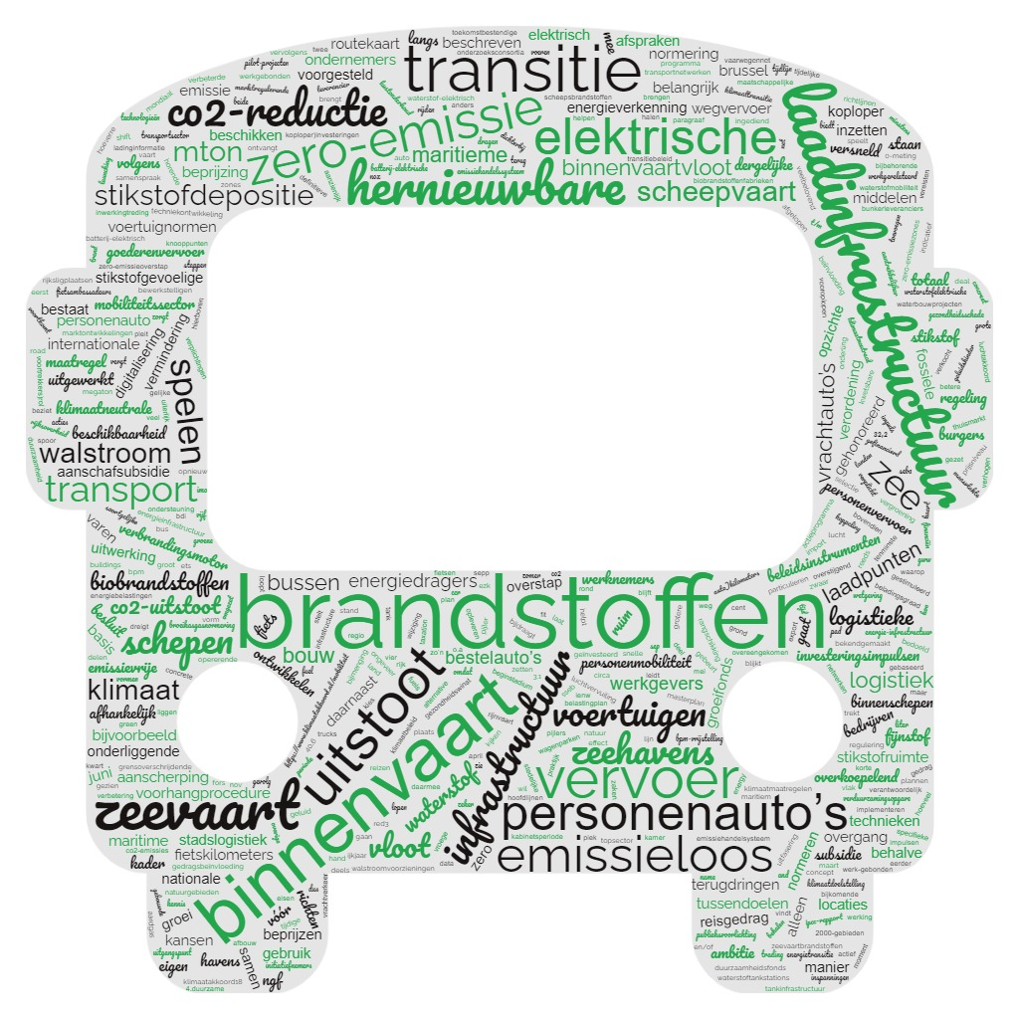
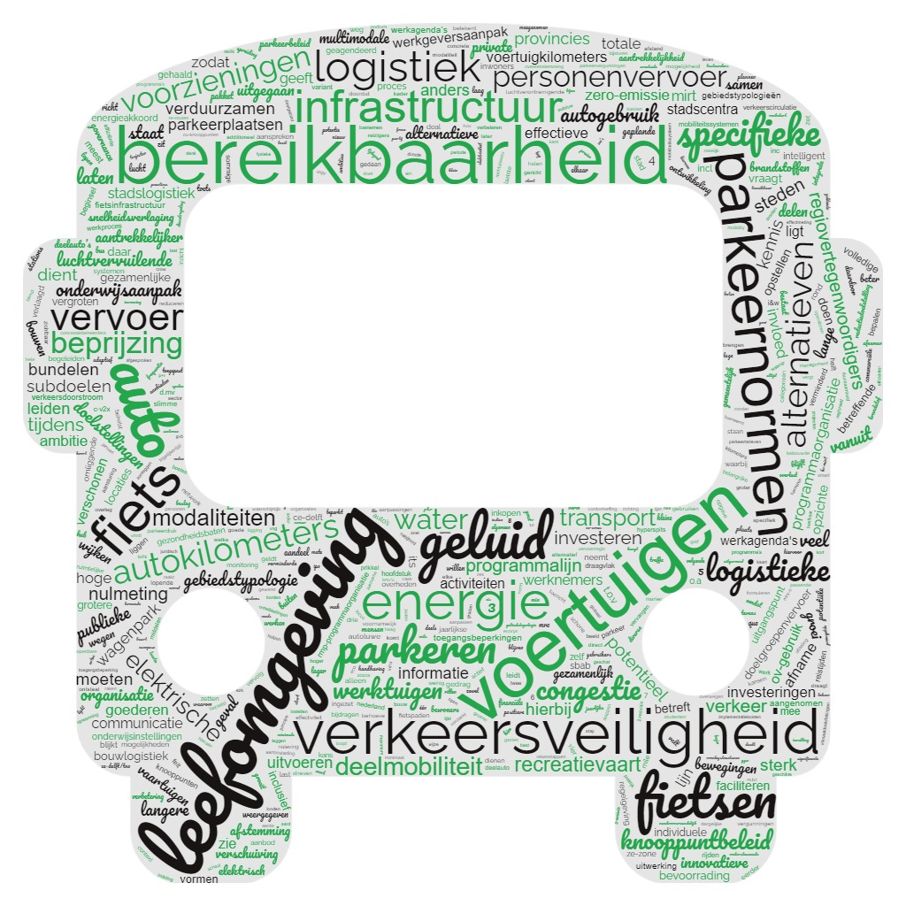
Wordcloud: Hoofdstuk Duurzame Mobiliteit uit het Beleidsprogramma IenW 2022
Wordcloud: Regionaal Mobiliteitsprogramma Noord-Holland en Flevoland
Notes:
Bij duurzame mobiliteit het om het minimaliseren van de impact op het klimaat, gezondheid en natuur. Dat kan voor iedereen anders zijn. Ik reis zelf nog niet volledig duurzaam. Ik probeer zoveel mogelijk op de lopend op de fiets of met het OV te doen, maar ik heb nog wel een auto.
Uit twee verschillende documenten over duurzame mobiliteit komt dit ook naar voren.
Links uit het beleidsprogramma van IenW: brandstoffen, binnenvaart, laadinfrastructuur, personenauto’s, transitie
Rechts uit het RMP NH/F: leefomgeving, verkeersveiligheid, bereikbaarheid, fiets, auto, alternatieven, geluid
DM geen alleenstaand onderwerp. De verduurzaming van verkeer en vervoer is integraal onderdeel van verschillende andere programma’s en projecten.

Slide 6
Inhoud
1. Het Klimaatakkoord
2. KEV: Voortgang duurzame mobiliteit
3. Wat is Duurzame Mobiliteit?
4. Inzoomen op enkele programma’s
5. Relatie met andere opgaven
6. Rol van VNG
Notes:
-

Slide 7
1. Het Klimaatakkoord

Slide 8
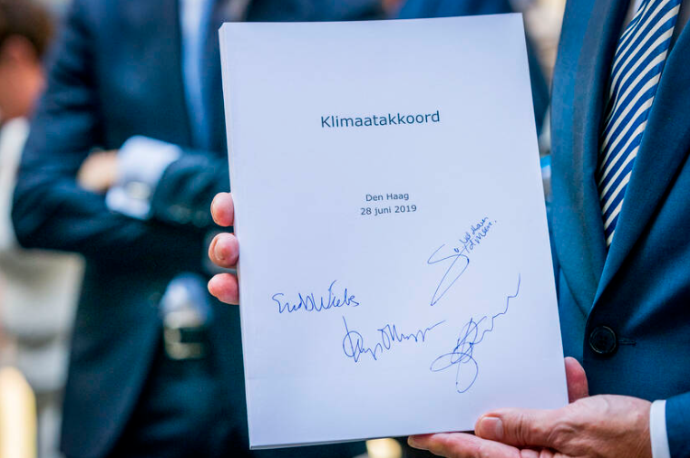
Het Klimaatakkoord
Verschillende doelstellingen
Klimaatakkoord (medio 2019):
-49% uitstoot in 2030 t.o.v. 1990
Coalitieakkoord (eind 2021):
-55% uitstoot in 2030 t.o.v. 1990
Beleidsprogramma Klimaat (medio 2022):
-60% uitstoot in 2030 t.o.v. 1990
pakket van maatregelen en afspraken
tussen bedrijven, maatschappelijke organisaties en overheden
om de uitstoot van broeikasgassen in Nederland in 2030 te halveren (vergeleken met 1990).
Notes:
“Om met voldoende zekerheid het aangescherpte doel van 55% reductie in 2030 te realiseren, wil het kabinet zich bij de uitwerking van het klimaatbeleid richten op 60% emissiereductie, zodat ook bij tegenvallers de 55% reductie niet in het geding is.”

Slide 9
2. Klimaat- en Energieverkenning voortgang Duurzame Mobiliteit

Slide 10
Klimaat- en Energieverkenning (KEV)
Volgende KEV: november 2022
Voorlopige raming (20-09-2022):
Afname van 39% tot 50% t.o.v. peiljaar 1990.
Klimaat- en Energieverkenning (het Planbureau voor de Leefomgeving)
Jaarlijkse rapportage over de CO₂-uitstoot
Prognose over de komende jaren

Slide 11
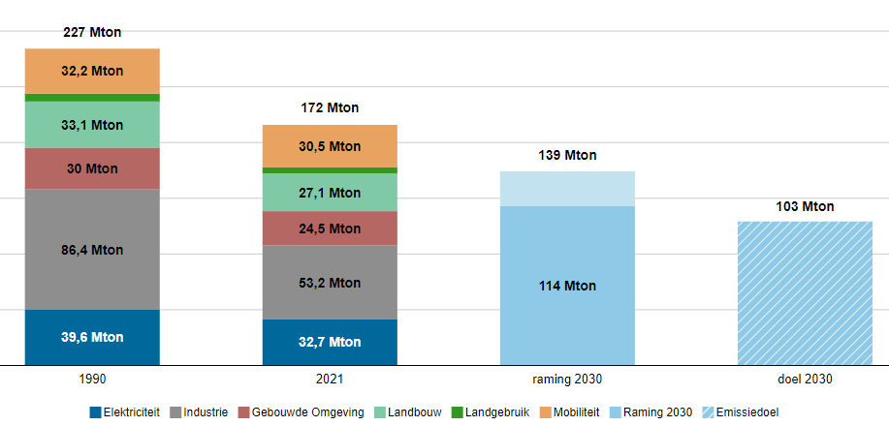
Uitstoot per sector
Aandeel mobiliteit:
+/- 18%
Prognose 2030:
-39%
Doel 2030 C.A:
- 55%
Notes:
- Er zijn

Slide 12
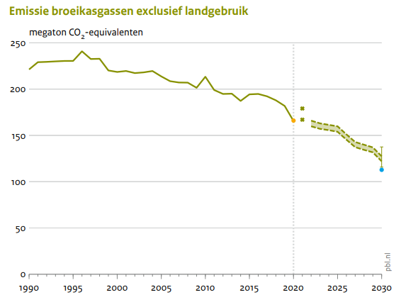
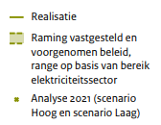
Voortgang klimaatbeleid en prognose KEV 2021
Notes:
Sinds 1990 een afname van uitstoot van broeikasgassen.
Volgens het KEV 2021 zitten we niet op koers om de doelstelling uit het klimaatakkoord te halen (49%).

Slide 13
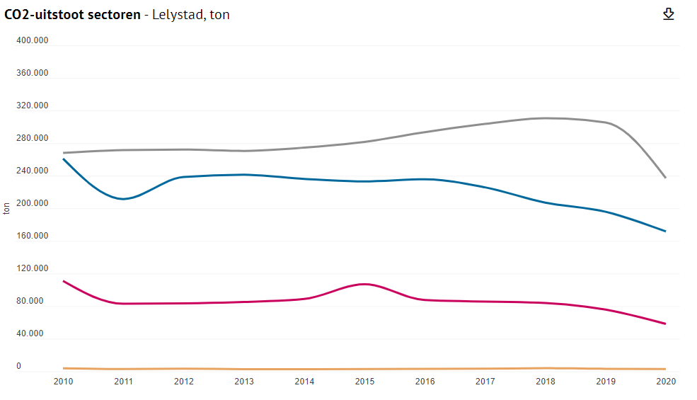
Klimaatmonitor.databank.nl:
Uitstoot per gemeente
Notes:
U kunt dit ook voor uw gemeente bekijken op klimaatmonitor.databank.nl of waarstaatjegemeente.nl
In dit voorbeeld van de gemeente Lelystad ziet u het verloop van de CO2-uitstoot over alle jaren.
De grijze lijn is de verkeer en vervoerlijn.

Slide 14
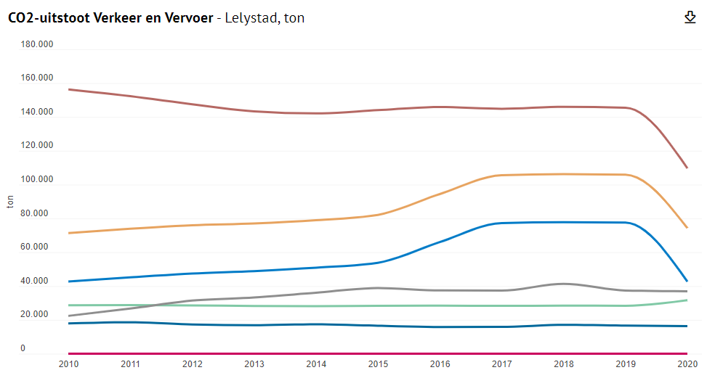
Klimaatmonitor.databank.nl: Uitstoot mobiliteit
Notes:
Ook kunt u specifiek kijken naar de ontwikkeling van de sector verkeer en vervoer in uw gemeente.
Hierbij valt de afname in 2020 op die natuurlijk grotendeels veroorzaakt is door corona. Het betreft vooral een afname van uitstoot door het wegverkeer.

Slide 15
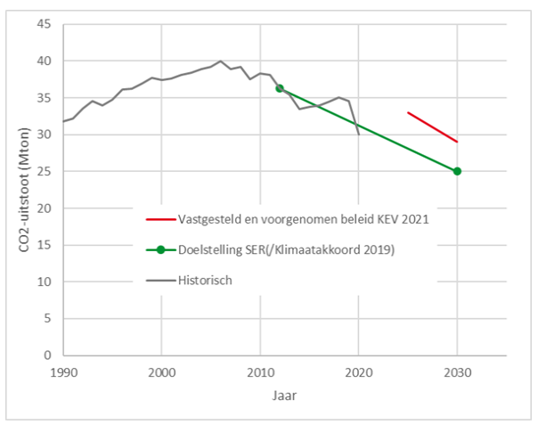
Uitwerking mobiliteitsafspraken
Na een stijging tussen 2014 en 2018 daalt in 2019 en 2020 de uitstoot als gevolg van de coronacrisis
Emissies broeikasgassen mobiele bronnen
Bron: CBS 2021, bewerking door CROW-KpVV
Notes:
Liggen we op schema op het gebied van mobiliteit?
Dat is moeilijk te zeggen. De uitstoot is erg afhankelijk van het aantal verplaatsingen van gemotoriseerd verkeer en dit wordt sterk beïnvloed door de economie.
Zo zien we een stijging tussen 2014 en 2018, waarschijnlijk deels door economische voorspoed, waarna een daling als gevolg van de coronacrisis te zien is.
Inmiddels is het aantal files weer sterk toegenomen en is dus ook de verwachting dat de afname van uitstoot stokt.

Slide 16
3. Wat is Duurzame Mobiliteit?
Notes:
- Nu heeft u een beeld over de doelen vanuit het klimaatakkoord en de voortgang die we met zijn allen boeken.
- Laten we nu inzoomen op de maatregelen die horen bij Duurzame Mobiliteit.

Slide 17
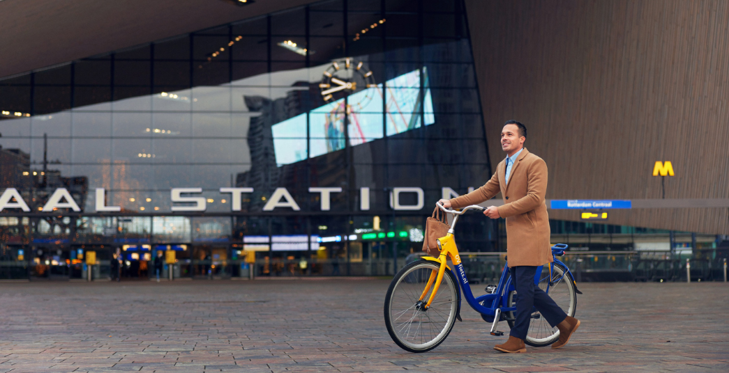
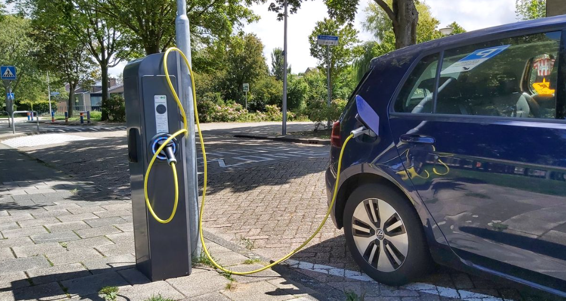
Gemeenten werken aan Trias Mobilica
Slimmer
Anders
Schoner
Notes:
Werken aan Duurzame Mobiliteit wordt ook wel aangeduid als trias mobilica
Slimmer: voorkom verplaatsingen. We hebben in de afgelopen jaren kunnen ervaren wat het kan opleveren aan verminderde uitstoot en congestie als er minder gemotoriseerde verplaatsingen zijn
Anders: verander van gemotoriseerde verplaatsingen naar lopen, fietsen of het openbaar vervoer
Schoner: zorgen dat de gemotoriseerde verplaatsingen schoner worden, vooral door inzet op elektrische auto’s

Slide 18
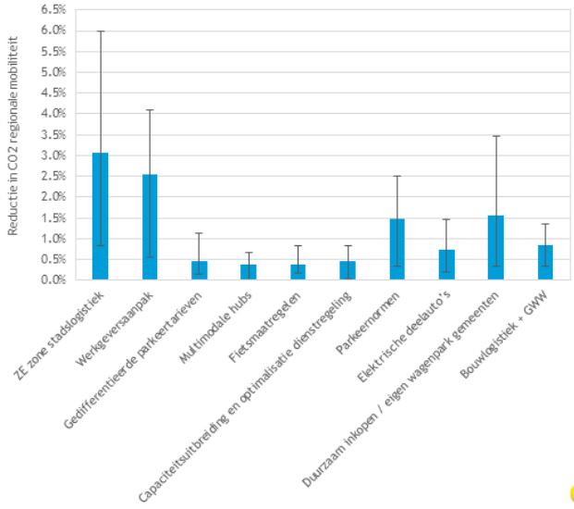
Effecten van maatregelen
Effectieve maatregelen
CO2-reductie
Zero emissie stadslogistiek
Werkgeversaanpak
Parkeernormen
Elektrische deelauto’s
Duurzaam inkopen (+ eigen wagenpark)
Bouwlogistiek
Notes:
U vraagt zich wellicht af waar uw gemeenten in zou moeten investeren.
Er zijn verschillende onderzoeken naar de effectiviteit van verschillende maatregelen.
Zo hebben provincies NH en F een berekening laten uitvoeren door CE-Delft.
Hieruit komen de volgende maatregelen uit naar voren.

Slide 19
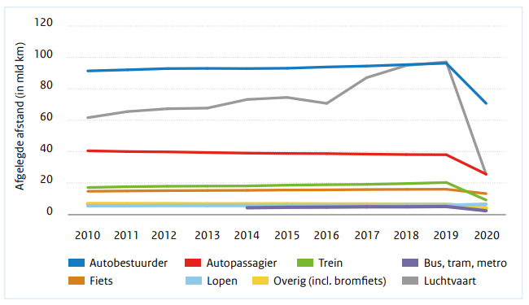
Baseer uw investeringen niet alleen op basis van afname CO2-uitstoot
Mobiliteitsbeeld 2021, KIM 2021
Notes:
Voor de leefbaarheid, verkeersveiligheid, gezondheid en het ruimtegebruik in uw gemeenten is het echter belangrijk om niet alleen te focussen op C)2-uitstoot.
U zult binnen uw gemeenten een integrale afweging moeten maken. Sommige maatregelen scoren goed op CO2-reductie, maar leveren bijvoorbeeld geen bijdrage aan het beperken van ruimtegebruik door mobiliteit. Dit kan belangrijk zijn als er binnen uw gemeente een flinke bouwopgave is.
Ook is het verstandig om een pakket van maatregelen te treffen. Als u de groei van automobiliteit wil inperken, dan is het verstandig om ook te investeren in lopen, fietsen en het OV.
Zoals u in deze grafiek ziet wordt in Nederland nog het overgrote deel van de reizen afgelegd met de auto.

Slide 20
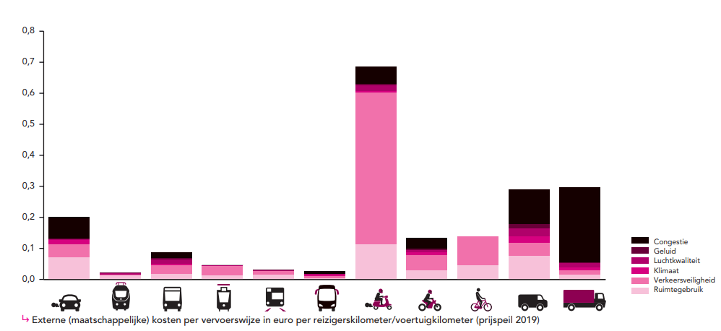
Baseer uw investeringen niet alleen op basis van afname CO2-uitstoot
Amsterdamse Thermometer van de Bereikbaarheid 2021
Notes:
Hier ziet u een voorbeeld van de gemeente Amsterdam om bredere afweging te maken.
U ziet hier de maatschappelijke kosten per vervoerswijze.
De gemeente heeft hier de impact op congestie, geluid, klimaat, verkeersveiligheid en ruimtegebruik per km in beeld gebracht.

Slide 21
4. Inzoomen op enkele programma’s - Regionale Mobiliteitsprogramma’s - Schoon en Emissieloos Bouwen / Duurzaam GWW - Actieve mobiliteit - Laadinfra - Betalen naar gebruik

Slide 22
Regionale Mobiliteitsprogramma’s (RMP’s)
RMP's zetten in op verminderen, veranderen en verduurzamen van mobiliteit.
Rijk, IPO en VNG verkennen hoe de ondersteuning kan worden versterkt.
Onderzocht wordt welke vorm van nationale ondersteuning nodig is.
Aandachtspunt VNG: de intensiteit van de nationale en regionale ondersteuning
Anders
Schoner
Minder
Notes:
RMP's zijn een belangrijk instrument in de mobiliteitstransitie die met het Klimaatakkoord wordt beoogd. RMP's zetten in op verminderen, veranderen en verduurzamen van mobiliteit in provincies en gemeenten.
Op dit moment heeft het merendeel van de regio’s een RMP. Ze zijn belangrijk omdat veel ambities beter bereikt kunnen worden als er samengewerkt wordt in de regio.
We merken grote verschillen tussen kleine en grote gemeenten. Deels door capaciteitsproblemen, deels door politieke keuzes.
Gemeenten verwachten onvoldoende middelen te hebben om de ambities op gebied van DM waar te maken.
Daarom verkennen Rijk, IPO en VNG gezamenlijk hoe de ondersteuningskracht kan worden versterkt zodat RMP-regio's en gemeenten in staat worden gesteld om door middel van de RMP's voldoende bij te dragen aan de doelen uit het Klimaatakkoord.

Slide 23
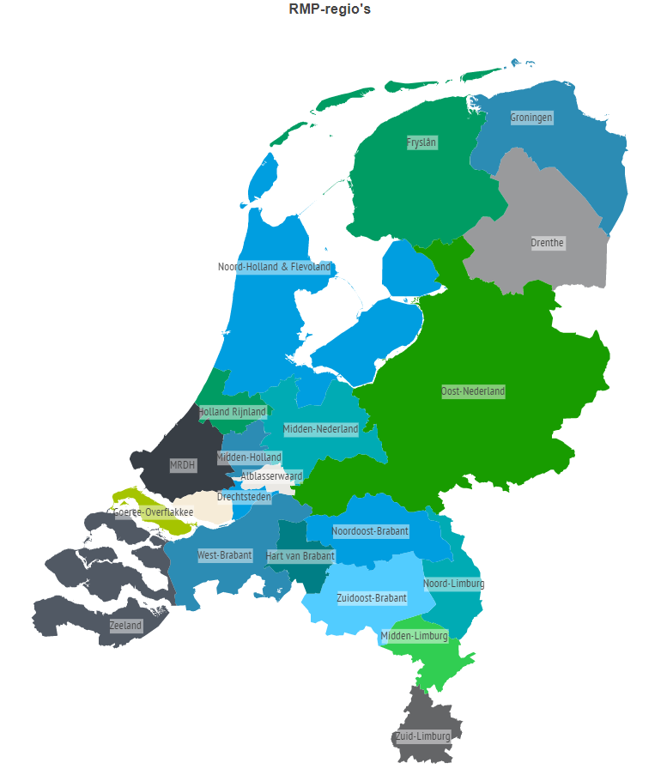
Regionale Mobiliteitsprogramma’s (RMP’s)
www.rmpmonitor.nl
RMP-regio’s
Notes:
Sinds kort is er een RMP-monitor, zie www.rmpmonitor.nl
De monitor is nog in ontwikkeling, maar geeft al een goed beeld over de voortgang bij regio’s en gemeenten.
U kunt zelf bekijken hoe uw gemeente of regio aangehaakt is bij de RMP’s en hoe de voortgang is op de verschillende doelstellingen.

Slide 24
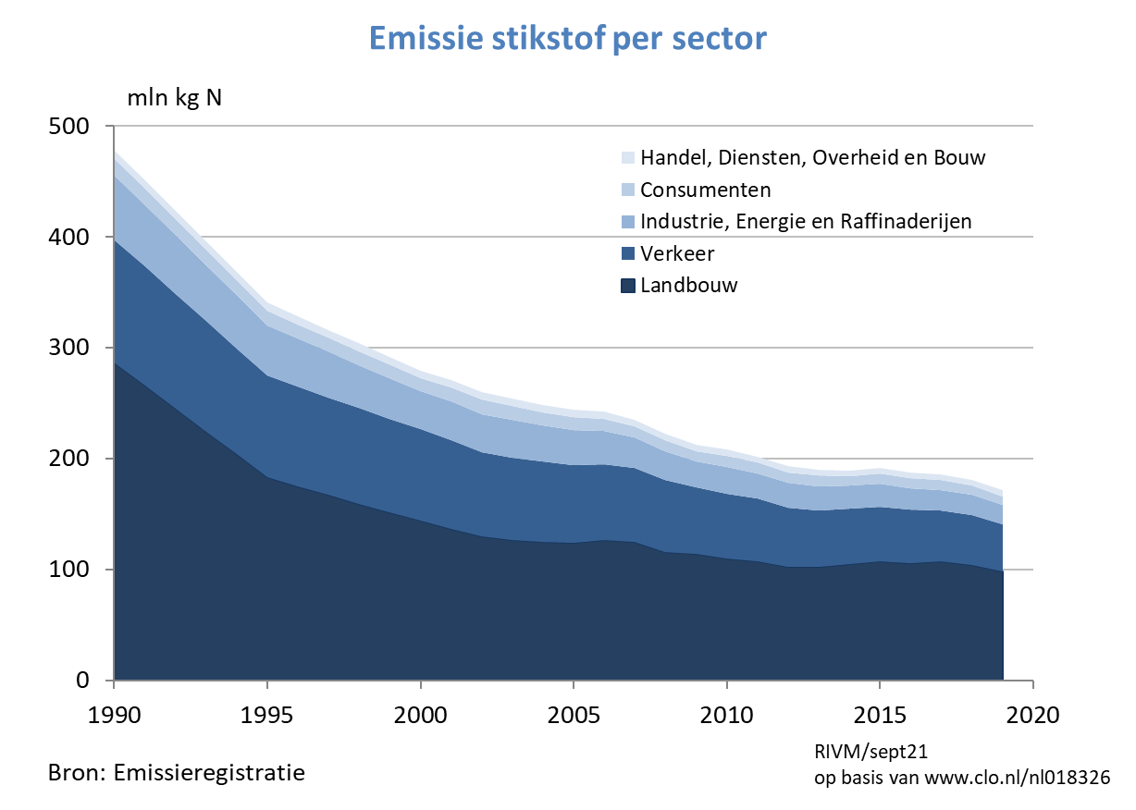
Schoon en Emissieloos Bouwen
Verduurzaming van de bouwsector vanwege stikstofproblematiek
Verplichting in Omgevingswet tot emissiereducerende maatregelen, Besluit Bouwwerken Leefomgeving (BBL)
Kijk voor meer info op: opwegnaarseb.nl
Notes:
Schoon en Emissieloos Bouwen is één van de afspraken uit het Klimaatakkoord.
Het gaat met name om de verduurzaming van het materieel dat gebruikt wordt bij bouwwerkzaamheden en wegwerkzaamheden.

Slide 25
Schoon en Emissieloos Bouwen (SEB)
Programma Schoon en Emissieloos Bouwen
SEB geeft invulling aan
Aanpak stikstofproblematiek
Schone Lucht Akkoord
Klimaatakkoord
Inspectie SZW
Toelichting: Artikel 4.17 van het Arbobesluit stelt dat kankerverwekkende stoffen vervangen moeten worden “voor zover dit technisch uitvoerbaar is”.
Klimaatneutrale en Circulaire Infra-projecten (KCI)
60% stikstof reductie t.o.v. 2018
75% gezondheids-winst t.o.v. 2016
0,4 Mton CO2 t.o.v. 2019
Klimaatneutraal in 2030
Notes:
Het programma SEB verenigt verschillende doelen. Het gaat om vermindering van uitstoot van stikstof, fijnstof en CO2.
Het programma biedt gemeenten ondersteuning bij de uitvoering van de afspraken.
Voor gemeenten betekent dit vooral dat de inkoopvoorwaarden moeten worden aangepast en dat er moet worden gehandhaafd op de inzet van materieel tijdens de bouw.
Gemeenten kunnen een convenant ondertekenen om mee te doen aan deze ambitie en krijgen vervolgens ondersteuning bij de uitvoering.

Slide 26
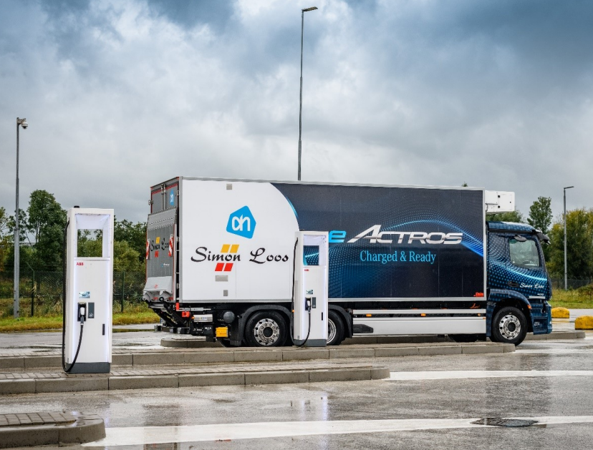
Laadinfrastructuur
In 2023 worden bestuursovereenkomsten tussen Rijk en regio gesloten voor het doorzetten van de samenwerking t/m 2030.
Randvoorwaardelijk is de beschikbaarheid van voldoende netcapaciteit.
Evaluatie van de werkzaamheden van de regionale samenwerkingsverbanden in 2024.
Aandachtspunt: de huidige middelen voor de regionale samenwerking zijn t/m 2023.
Meer informatie: www.agendalaadinfrastructuur.nl
Notes:
Om schaalvoordeel te behalen is in de NAL afgesproken dat de uitrol van laadinfrastructuur zoveel mogelijk op regionaal niveau georganiseerd wordt.
In 2020 zijn door bestuursovereenkomsten zes regionale samenwerkingsverbanden opgezet om gemeenten te ontzorgen door het organiseren van concessies, het afstemmen met netbeheerders en het uitwerken van jaarlijkse plannen voor de uitrol van laadinfrastructuur in de betreffende regio.
Er wordt toegewerkt naar 1,7 miljoen laadpunten in 2030.
Randvoorwaardelijk voor het functioneren van laadinfrastructuur is de beschikbaarheid van voldoende vermogen; op de korte termijn zijn er knelpunten in de netcapaciteit die opgelost dienen te worden.

Slide 27
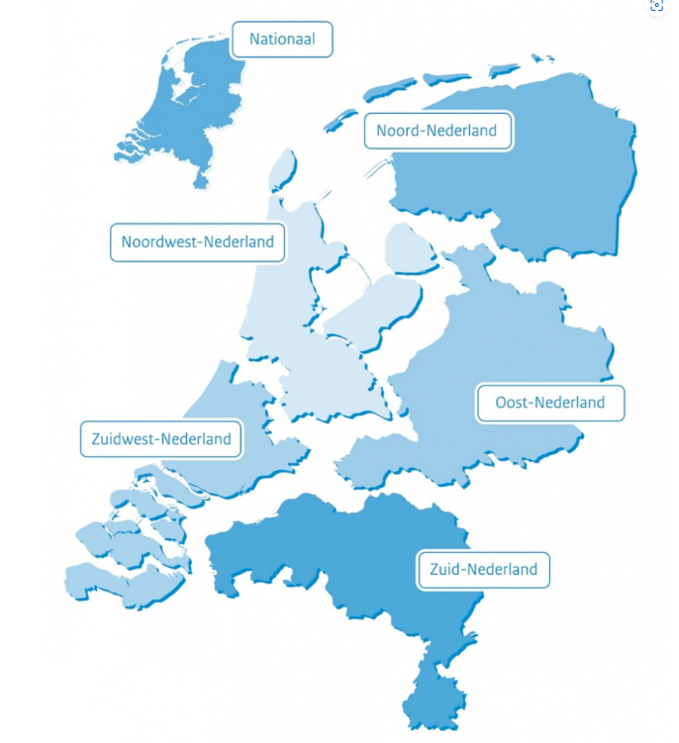
Laadinfrastructuur organisatie
Notes:
Gemeenten worden ondersteund door de NAL-regio’s bij de aanleg van laadinfrastructuur.
Er zijn 6 regio’s.
De voortgang wordt besproken door de stuurgroep NAL waaraan IenW, IPO, VNG en de regionale vertegenwoordigers deelnemen.

Slide 28
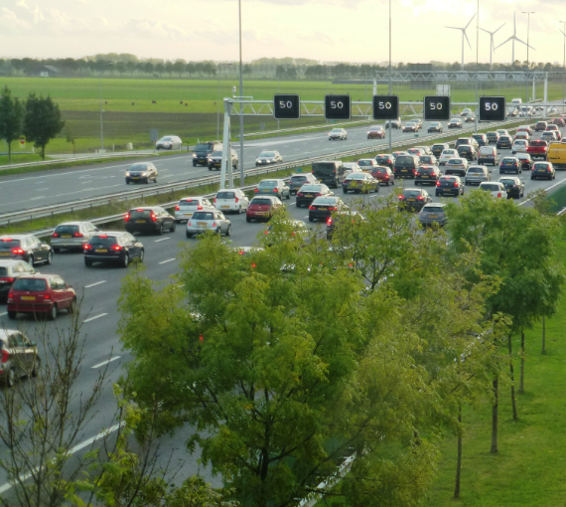
Betalen naar gebruik (BNG)
BNG is een belangrijk beleidsinstrument om de transitie naar duurzame mobiliteit vorm te geven.
BNG is naar verwachting operationeel vanaf 2030.
Medeoverheden verkiezen een gedifferentieerde heffing naar tijd en plaats. Het kabinet kiest voor een vlakke heffing.
Aandachtspunt VNG: voorstander van een heffing naar plaats en tijd. Zorg tenminste dat de insteek ruimte laat om op termijn nog te kiezen voor een andere heffing (geen lock-in).
Notes:
Betalen naar gebruik is een belangrijk beleidsinstrument (ook) om de transitie naar duurzame mobiliteit vorm te geven. Medeoverheden verkiezen een gedifferentieerde heffing naar tijd en plaats.

Slide 29
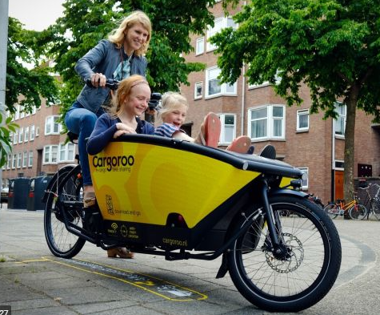
Overige onderwerpen
ZE-zones: In het Klimaatakkoord is afgesproken dat 30 tot 40 grotere gemeenten een zero-emissiezone voor stadslogistiek invoeren.
Deelmobiliteit: Rijk en medeoverheden werken samen aan het stimuleren van deelmobiliteit. Hiertoe behoort ook de elektrificering van het deelauto-wagenpark tussen nu en 2030.
Werkgeversaanpak: Het thuiswerken heeft laten zien dat een werkgever veel invloed kan hebben. De werkgeversaanpak wordt in samenhang met fiets en OV verder besproken.
Notes:
In het Klimaatakkoord is afgesproken dat vanaf 2025 in 30 tot 40 grotere gemeenten een zero-emissiezone voor stadslogistiek wordt ingevoerd. Er zijn nu 28 gemeenten die een ZE-zone voor stadslogistiek hebben aangekondigd. Wellicht komen hier in de komende maanden nog gemeenten bij.
Rijk en medeoverheden werken samen aan het stimuleren van deelmobiliteit zoals deelfiets en deelauto's. Hiertoe behoort ook de elektrificering van het deelauto-wagenpark tussen nu en 2030.
De coronacrisis en het thuiswerken hebben het potentieel aan congestiereductie waarop een werkgever invloed kan hebben, goed laten zien. De zogenaamde werkgeversaanpak heeft met de regeling voor het beperken van CO2-emissies door werkgebonden personenmobiliteit en de invloed op gedragsverandering een belangrijk onderdeel. Samen met de medeoverheden wordt de werkgeversaanpak in samenhang met fiets en OV verder besproken.

Slide 30
5. Relatie met andere opgaven

Slide 31
Verbinding met andere opgaven
Woningbouw
(belang om aan de voorkant duurzame keuzes te maken)
Energietransitie (laadinfra en netcapaciteit)
Verduurzamen Mobiliteit
Beheer en onderhoud
Leefbaarheid (verblijfskwaliteit, luchtkwaliteit, geluid)
Bereikbaarheid en verkeersveiligheid

Slide 32
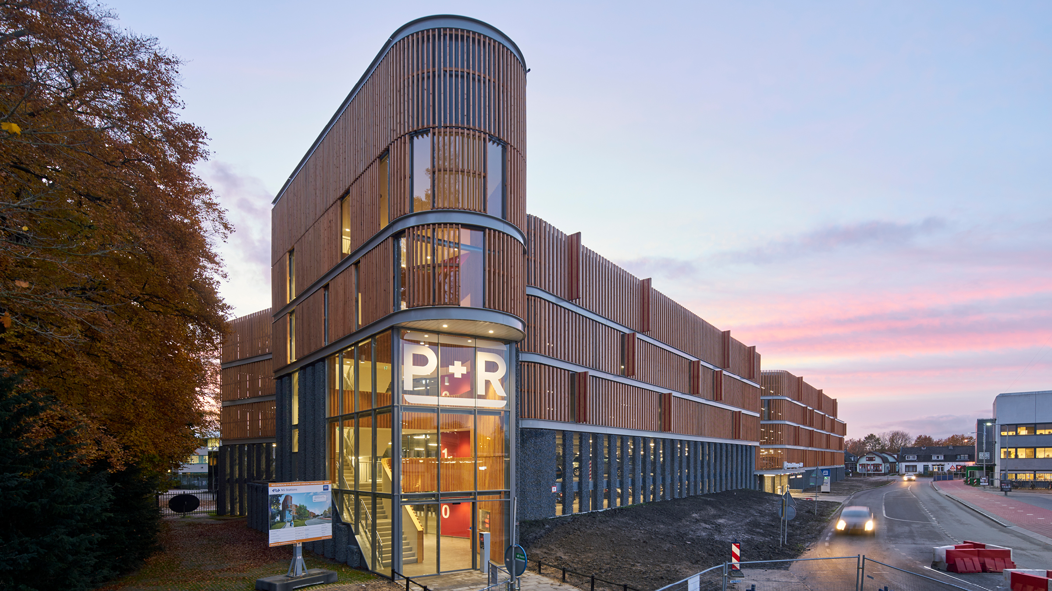
Verbinding met andere opgaven
Verduurzamen Mobiliteit
Bereikbaarheid en verkeersveiligheid
Notes:
Om steden goed bereikbaar en leefbaar te houden, wordt steeds meer ingezet op hubs aan de randen van de steden.
Door goed voor- en natransport aan te bieden kan een hun helpen om de hoeveelheid gemotoriseerd verkeer in een gemeente te beperken en daarmee de leefbaarheid en bereikbaarheid in een gemeente te verbeteren.

Slide 33
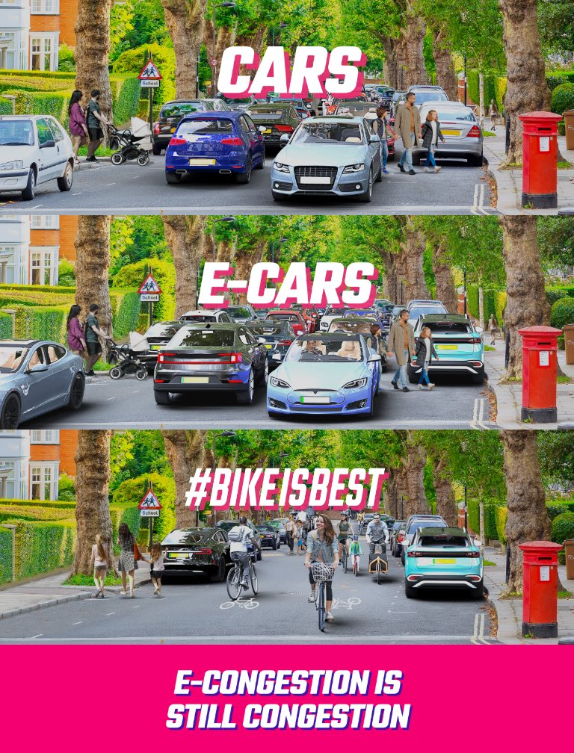
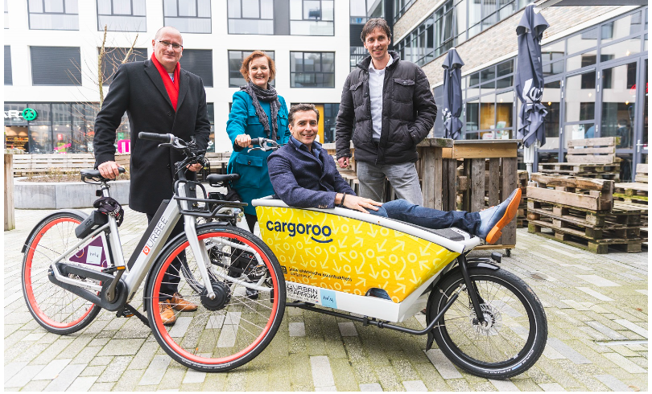
Verbinding met andere opgaven
Verduurzamen Mobiliteit
Leefbaarheid
Notes:
Voor de leefbaarheid is het van belang dat ook naar het ruimtegebruik van vervoerswijzen wordt gekeken.
De enorme bouwopgave gaat niet lukken als het ruimtebeslag van mobiliteit evenredig groeit.

Slide 34
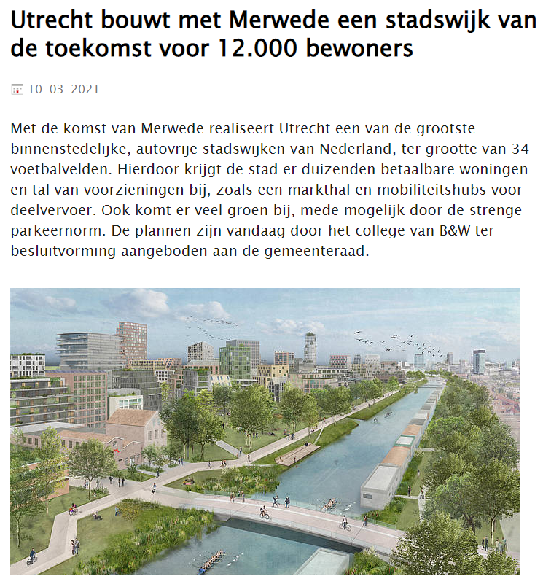
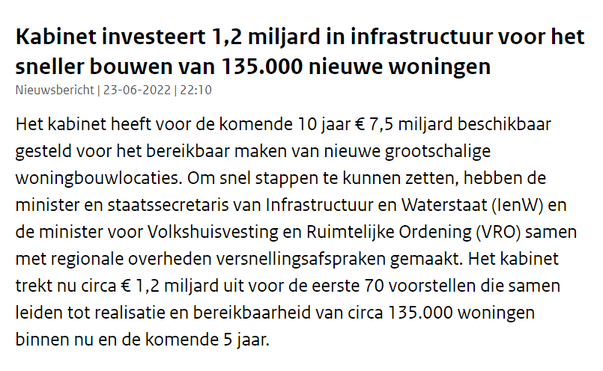
Verbinding met andere opgaven
Woningbouw
Verduurzamen Mobiliteit
Notes:
We zien dan ook goede initiatieven om wijken te bouwen waar lopen, fietsen en het OV centraal staan, zoals deze wijk in Utrecht.
Het kabinet trekt 7,5 mrd uit voor het bereikbaar maken van nieuwe woningbouwlocaties.

Slide 35
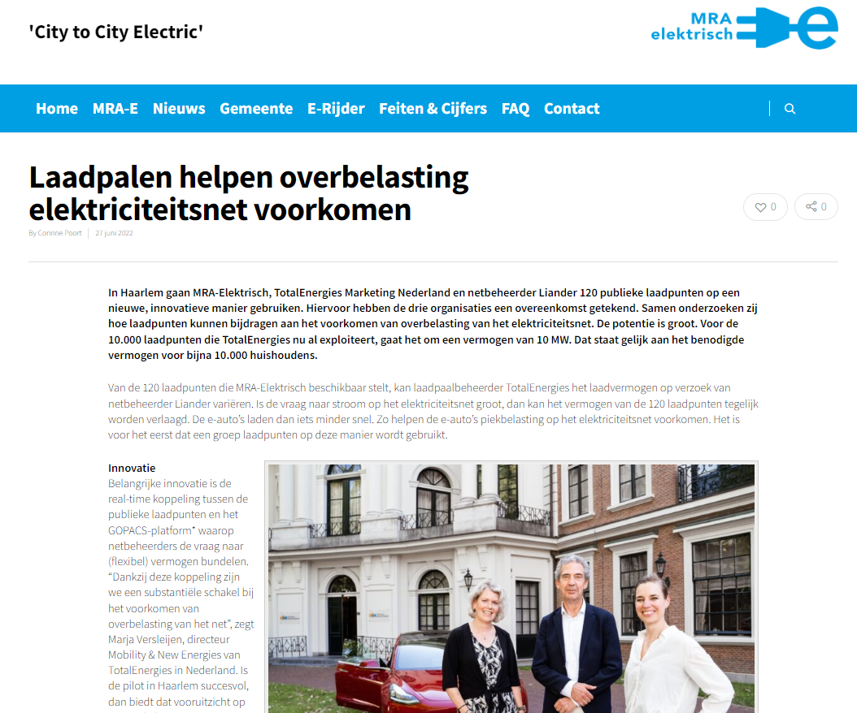
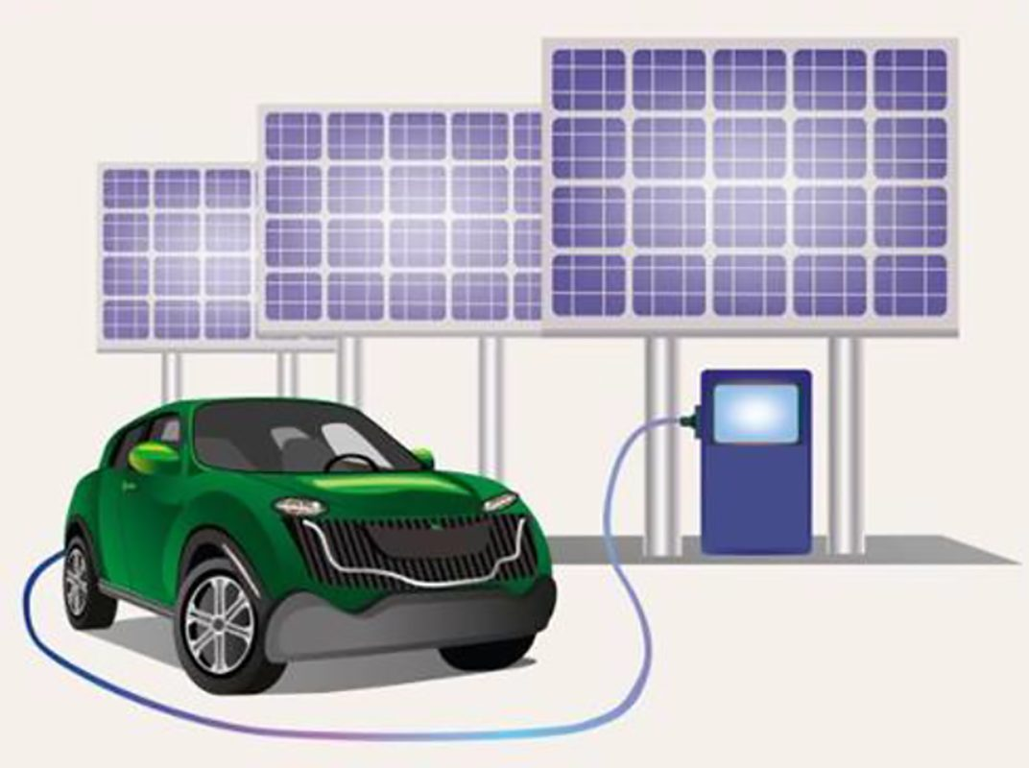
Verbinding met andere opgaven
Energietransitie
Verduurzamen Mobiliteit
Notes:
Ten slotte is de verbinding tussen de energietranisitie en mobiliteit heel belangrijk.
Enerzijds zien we dat mogelijk de inzet van ZE-zones vertraagd wordt door de beperkte capaciteit op het elektriciteitsnet. Er is ook van gemeenten inzet nodig om samen met netbeheerders en bedrijven tot goede oplossingen te komen.
Anderzijds kunnen elektrische auto’s helpen om de overbelasting in het elektriciteitsnet te voorkomen. Er worden steeds meer proeven gedaan met ‘slim laden’. Door auto’s te laten laden buiten de piekmomenten kan er een bijdrage geleverd worden aan oplossingen voor de netcongestie.

Slide 36
6. Rol van de VNG

Slide 37
Wat is de rol van de VNG?
Duurzame mobiliteit
Verkeersveiligheid
Bereikbaarheid
Uitvoeringskracht
VNG-team Mobiliteit
Lobby & belangenbehartiging
Uitvoeringsondersteuning gemeenten
Mobiliteit
Bestuurlijke commissies
Commissie RWM (Ruimte, Wonen en Mobiliteit)
Commissie EKEM (Economie, Klimaat, Energie en Milieu)

Slide 38
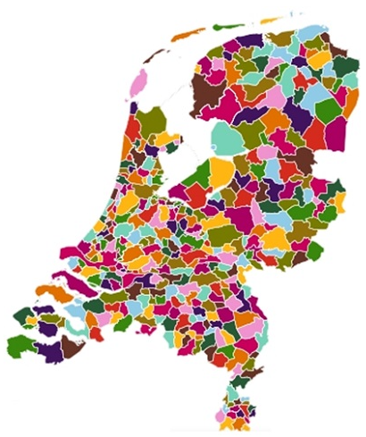
Samenwerking overheden
IenW en medeoverheden bespreken de voortgang tenminste twee maal per jaar in bestuurlijk overleg.
Een directeurenoverleg en een werkgroep zijn opgericht om frequent overleg over duurzame mobiliteit te waarborgen.
Aandachtpunt VNG: minder verkokering in de aanpak van duurzame mobiliteit.
Notes:
Algemeen
Er is regelmatig contact tussen IenW-ambtenaren en collega's vanuit gemeenten en provincies, inclusief IPO en VNG. Op specifieke onderwerpen zijn er gerichte vormen van overleg, waar provincies en/of gemeenten actief aan deelnemen (EV: Formule E-team; Laadinfrastructuur: Nationale Agenda Laadinfrastructuur, Betalen naar gebruik: betrokkenheid medeoverheden en stakeholders, Fysieke infrastructuur: MIRT). Daarnaast zijn bestuurders van IPO en VNG lid van het Uitvoeringsoverleg Klimaatakkoord Mobiliteit (UO Mobiliteit).
IenW en medeoverheden bespreken de voortgang van de verduurzaming van mobiliteit ten minste twee maal per jaar in bestuurlijk overleg.
Een directeurenoverleg en een onderliggende werkgroep zijn dit jaar opgericht om frequent onderliggend overleg te waarborgen.

Slide 39
VRAGEN?

Slide 40
Interview
met Emma van Bree, raadslid in Leiden

Slide 41
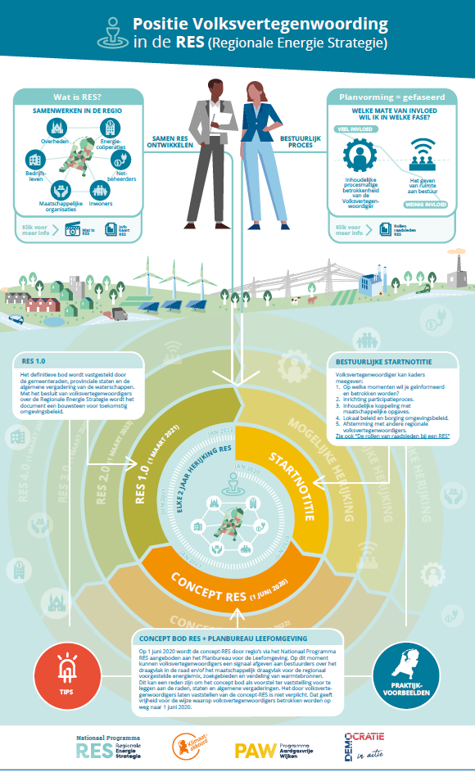
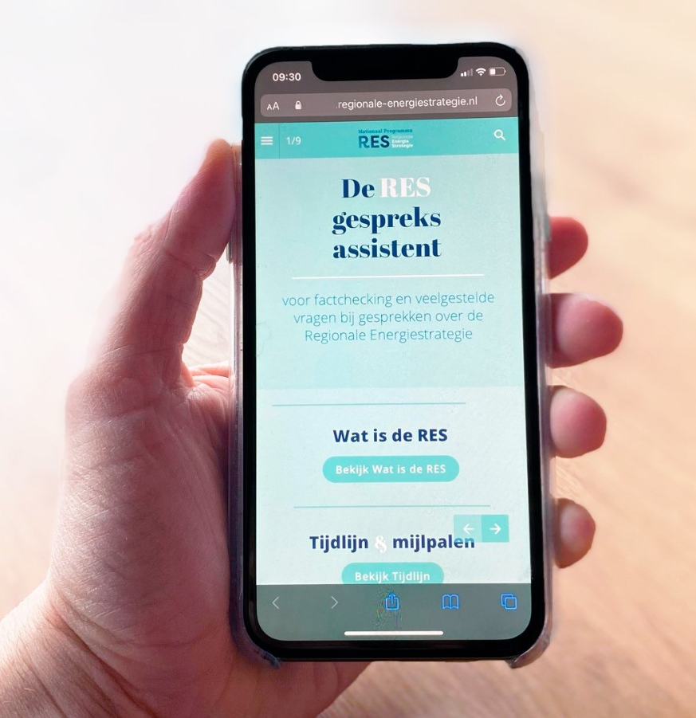
Informatie

Slide 42
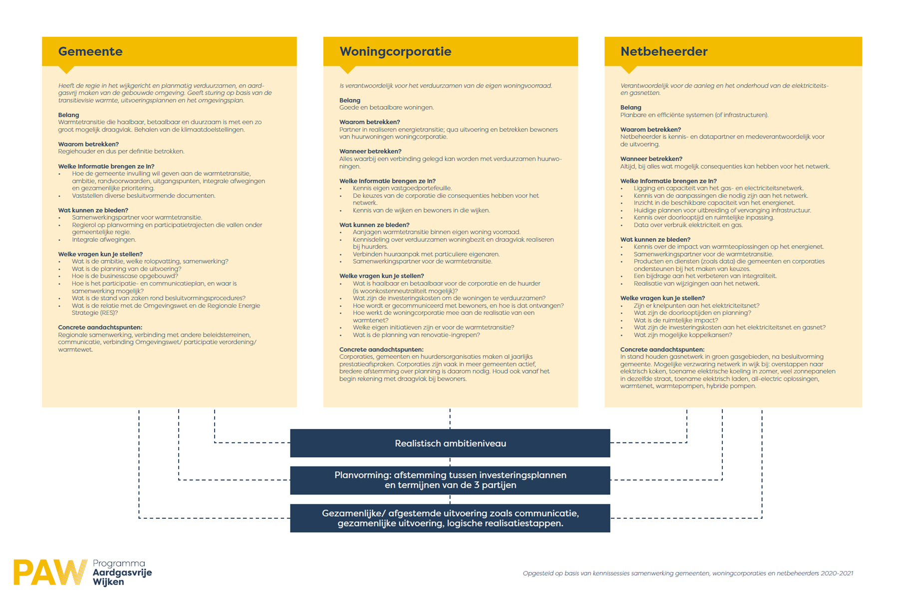
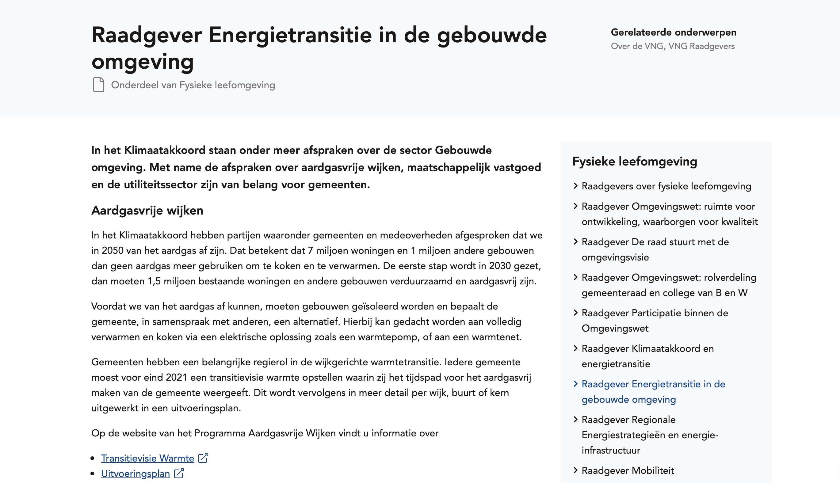
Informatie

Slide 43
Voor meer informatie:
vng.nl/rubrieken/onderwerpen/mobiliteit.nl
Carolin Röther (carolin.rother@vng.nl)
Thomas Koorn (thomas.koorn@vng.nl)

Slide 44
Vervolg inwerkprogramma raadsleden?
Thema’s gemist? Zijn er wensen? | Meer? Minder? Anders? Hoe komen volksvertegenwoordigers in positie?

Slide 45
BEDANKT VOOR UW AANWEZIGHEID
En heel veel succes de komende vier jaar!

